Slide 1
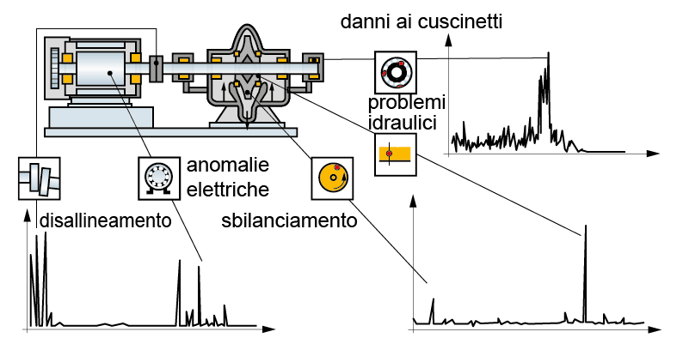
1. emissioni termiche;
2. emissioni acustiche o vibrazioni;
3. emissioni relative a lubrificazione e raffreddamento;
4. anomalie relative al consumo di energia;
5. anomalie nella produzione (qualità e caratteristiche)
Tecniche di controllo
e monitoraggio
le strategie di manutenzione preventiva e predittiva si basano sulle tecniche di controllo e monitoraggio delle grandezze scelte come indicatori
manutenzione industriale
la termografia a infrarossi è uno strumento
per la manutenzione predittiva, grazie alla visualizzazione a distanza e in tempo reale
di anomalie della distribuzione delle temperature
analisi dello spettro infrarosso
per individuare eventuali perdite energetiche e malfunzionamenti
Impianti elettrici
Impianti meccanici
Isolamento/refrattarietà
Impianti termici/vapore
Edilizia
Elettronica
termografia
macchine con organi in rotazione o in moto alternativo producono vibrazioni con determinate caratteristiche. Eventuali cambiamenti delle condizioni ordinarie possono essere interpretati come segnali di possibile avaria
La FFT (Fast Fourier Transform) trasforma i segnali dal dominio
del tempo al dominio della frequenza e scompone una forma d’onda complessa in tutte le sue frequenze, la cui rappresentazione grafica include l’energia presente in ciascuna di queste frequenze.
Un’anomalia è segnalata dalla modifica di alcune frequenze dello spettro e da esse è possibile risalire alla causa del malfunzionamento.
analisi delle vibrazioni
tecnologia FFT
misurazioni
elettriche
si utilizzano per individuare perdite d’isolamento nei circuiti, in particolare nei motori
monitoraggio permanente con analisi delle vibrazioni
altre tecniche
misura della tensione di cinghie;
allineamento degli alberi
parametri:
contaminazione solida;
percentuale di umidità relativa
strumenti:
• rifrattometri;
• indicatori di livello;
• cartine per la verifica
dei fluidi di processo
analisi
dei lubrificanti
l’analisi chimica dei fluidi lubrificanti e di raffreddamento di una macchina dà informazioni sullo stato di usura dei componenti meccanici

